Slide 1

BÁO CÁO BÀI TẬP LỚN MÔN THỰC HÀNH CSDL
Đại học Bách Khoa Hà Nội
Viện CNTT & TT
Hedspi 8B
-----*---*-----

Slide 2

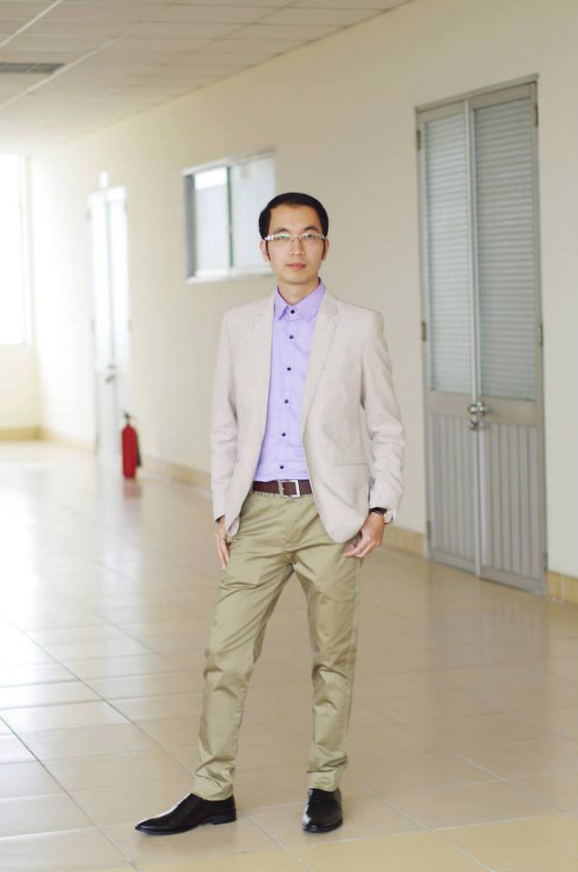
NHÓM 7 VIỆT NHẬT B-K58
Giảng viên hướng dẫn
Nguyễn Hồng Phương
Thành viên
Nguyễn Đình Hùng
Nguyễn Đình Chính
Trần Thị Diệu Linh
Thái Bá Việt

Slide 3

ĐỀ TÀI:
Thiết kế trang web tuyển sinh có sử dụng CSDL

Slide 4

YÊU CẦU
Thiết kế website tuyển sinh
Tạo CSDL
Kết nối với CSDL
Nộp slide vào tuần 11 và báo cáo vào cuối kì

Slide 5
ĐẶT VẤN ĐỀ
Cần lưu trữ thông tin về các trường đại học, các khoa viện, học sinh ,..
Cần cập nhật dữ liệu hàng ngày
Cần tìm kiếm và kết xuất thông tin khi cần thiết
Cần cung cấp thông tin mới nhất về các trường đại học, thông báo, thứ tự xếp hạng

Slide 6
GIẢI QUYẾT VẤN ĐỀ
Thiết kế website nhằm:
Cung cấp thông tin, chỉ tiêu về các trường ĐH
Học sinh có thể tìm hiểu, đăng kí vào các trường ĐH mình yêu thích
Cho phép học sinh tìm kiếm thứ hạng hiện tại
Quản lý thông tin về học sinh và các trường đại học

Slide 7
TIẾN HÀNH
Xác định các thực thể, quan hệ và tạo cấu trúc CSDL với Postgresql và terminal
Tìm kiếm thông tin và nhập dữ liệu cho CSDL
Thiết kế website với Ruby , CSS
Rails hỗ trợ kết nối với CSDL
Kiểm thử trên localhost
Đưa app lên Heroku

Slide 8

CÔNG CỤ
Ruby 2.2.3
Rails 4.2.4
PostgreSQL
Terminal
Mozilla Firefox
Web hosting: https://tuyensinhga.herokuapp.com

Slide 9

THIẾT KẾ CSDL
Phân tích các thực thể
Trường
Khoa
Học sinh
Admin
Thông báo
Tài khoản

Slide 10

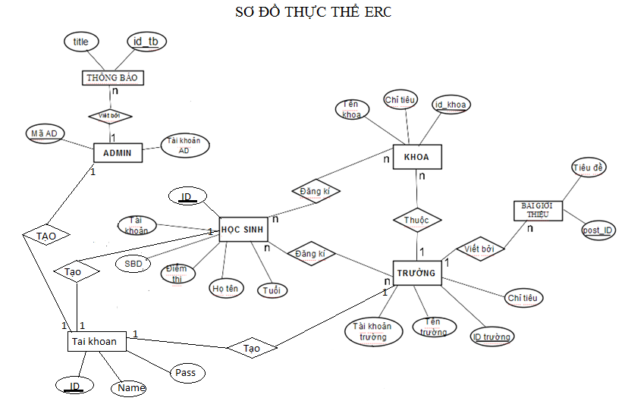
THIẾT KẾ CSDL

Slide 11
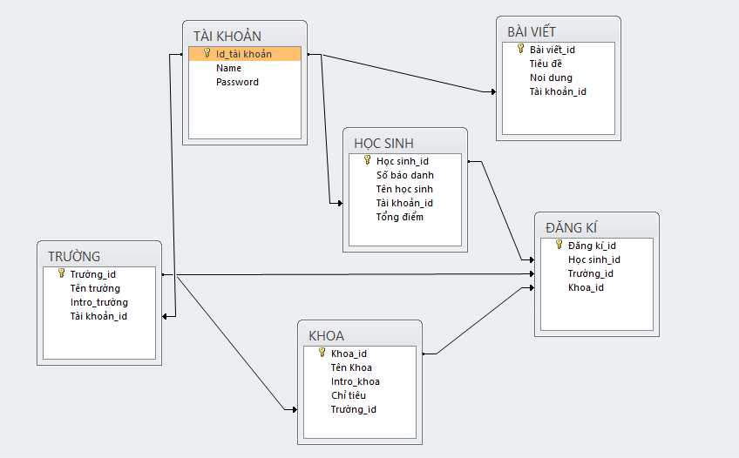
CÁC BẢNG VÀ RÀNG BUỘC

Slide 12
NGUỒN DỮ LIỆU
Danh sách và thông tin các trường đại học lấy từ các trang tuyển sinh
Thông tin sinh viên lấy từ sis.hust.edu.vn
Số trường nhập liệu là hơn 100 trường
Số học sinh nhập liệu là hơn 1000 học sinh

Slide 13
TẠO GIAO DIỆN WEBSITE
Dùng CSS,Boostrap để xây dụng giao diện trang web.
Sử dụng thẻ <div></div> để phân trang web.

Slide 14
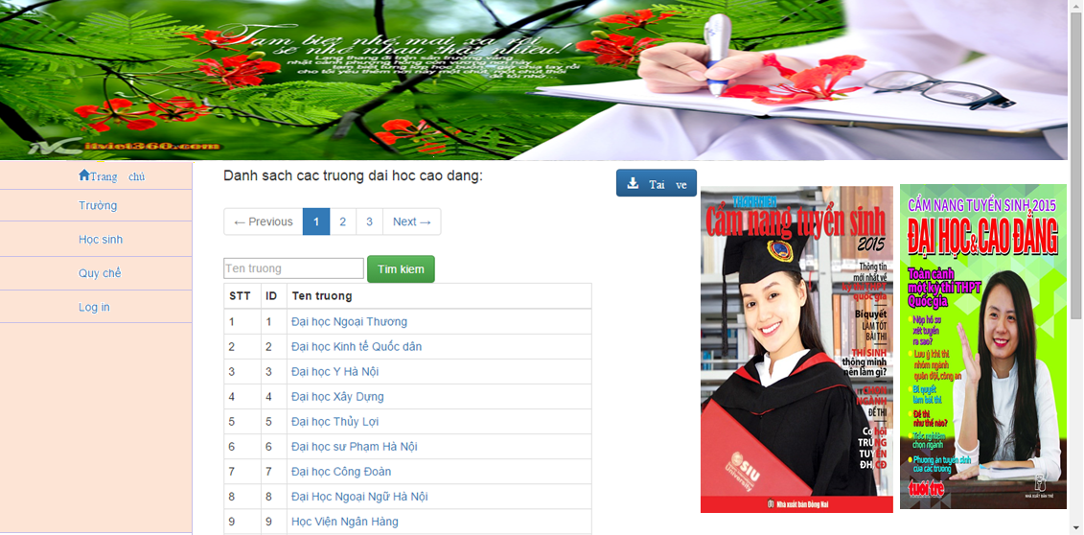
GIAO DIỆN WEBSITE

Slide 15
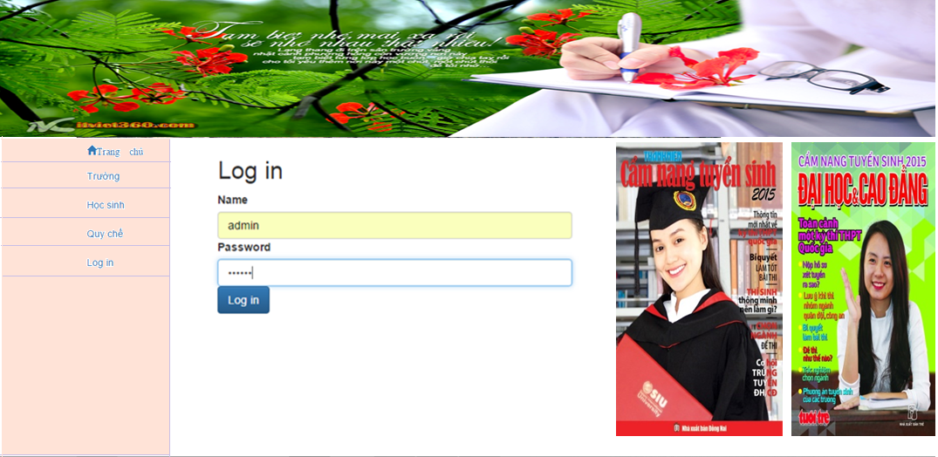
GIAO DIỆN WEBSITE

Slide 16

KẾT QUẢ
Project đã hoàn thành đúng tiến độ đáp ứng được các yêu cầu đạt ra
Giao diện thân thiện bắt mắt
Dễ dàng sử dụng, thao tác
Hiển thị tốt trên nhiều trình duyệt

Slide 17
Một số tính năng của website
Danh sách trường đại học, học sinh
Tìm kiếm trường, khoa, thứ hạng hiện tại của học sinh trong khoa, trường đã đk.
Đăng kí
Đăng nhập
Quản trị
...v..v...

Slide 18
NHẬN XÉT
Ưu điểm
Đã thiết kế được ứng dụng và website.
Website đã kết nối, thao tác với CSDL.
Thông qua website có thể truy cập, cập nhật, chỉnh sửa CSDL.
Giao diện dễ dàng sử dụng

Slide 19
HƯỚNG PHÁT TRIỂN
Tăng cường tính bảo mật và quản lý cho website
Quản lý CSDL tốt hơn.
Xây dựng giao diện chuyên nghiệp và đẹp mắt hơn.

Slide 20
NHẬN XÉT
Nhược điểm:
Giao diện còn chưa được đẹp.
Cơ sở dữ liệu còn mang tính demo.
Tính bảo mật và phân quyền còn chưa cao.
Dữ liệu lấy ra được hiển thị chưa đẹp mắt.

Slide 21

Trao đổi
Mời các bạn đặt câu hỏi để chúng ta cùng . trao đổi.

Slide 22

THANK YOU VERY MUCH!!!!

